Slide 1
第1章 试验资料收集与整理
生 物 统 计 学
彭司华
2020年2月

Slide 2
教学要求与目的：了解参数估计、假设检验、方差分析、线性回归及试验设计统计原理，必须掌握相应的统计方法，要求学生掌握生物学研究的试验设计和大量数据的处理。
教学方法与授课重点：重点讲解统计方法在生物学中的应用，不强调公式推演和证明，幻灯片与板书结合授课，要求学生课后完成作业，定时抽查批改。
成绩评定方法：期末闭卷考试成绩占60%，平时成绩占40%，平时成绩包括作业 （60%）、出勤 （40%）,出勤率与作业低于50%，将不予评定成绩。
先修课程：高等数学、概率论与数理统计
教学用书：《水产生物统计学》，蔡一林主编，中国农业出版社，2004年。
参考教材：《渔业生物统计学》，陈兆祥主编，中国农业出版社，1995年。
《生物统计学》（第5版），李春喜 ，姜丽娜 ，邵云 ，等 著 ，科学出版社，2013年
联系方法：电话：15618062872，Email：shpeng@shou.edu.cn

Slide 3
授课内容与学时分配
第1章 试验资料收集与整理（2学时）
第2章 概率基础（2学时）
第3章 统计推断（6学时）
第4章 χ²检验 （2学时）
第5章 方差分析与试验设计（8学时）
第6章 非参数检验 （不要求）
第7章 回归与相关(10学时)
复习 2学时

Slide 4
生物统计学的概念
生物统计学是应用于生物学研究中的现代统计方法，它以概率论为基础，研究如何有效地收集、整理和分析生物界中受到随机影响的数据，进而对所关心的问题做出尽可能精确可靠的推断或预测，为决策和行动提供依据。
生物统计学的功用
提供调查或试验设计的依据，有效收集研究数据
提供数据整理的方法，展现数据的基本特征
提供数据分析的方法，合理推断研究问题

Slide 5
1.1 总体、样本、参数和统计数
总体(population)：指研究对象的全体，由具有共同性质的个体所组成。
样本(sample)：从总体中抽取的一部分个体所组成的集团称为样本
参数(parameter)：是由总体全部观察值计算得到的用来描述总体特征的数，常用希腊字母表示，如总体平均数μ ，总体标准差σ 等
统计数(statistic)：统计数是由样本全部观察值计算得到的用来描述样本特征和估计总体特征的数，常用拉丁字母表示，如样本平均数，样本标准差s

Slide 6
1.2 资料的整理
1.2.1 试验资料的性质
数量性状资料：用数量表示生物性状的资料
连续性资料：用度量衡等计量工具直接测定的资料
间断性资料：用计数方式得来的资料
质量性状资料：反映能观察到而不能直接测量的事物性状，统计其时须先将质量性状数量化。
统计次数法：以某一质量性状的类别统计出的次数作为质量性状的数据
评分或分级法：对某一性状根据其类别或重要性不同,分别给予评分或化分等级 ，然后统计各分级的次数
按资料特征、获取和整理方法，又可分为计量资料和计数资料
计量资料：用测量工具测定每个观察单元得到的某指标连续性资料
计数资料：用计数的方法获得的间断性资料
计量资料和计数资料可互相转化

Slide 7
1.2.2 次数分布表
连续性资料的次数分布表制作方法
① 求全距 ：全距是资料的最大值与最小值之差，也称极差
② 确定组数
③确定组距
④ 求组中值
⑤ 确定组限
⑥ 划线归组

Slide 8
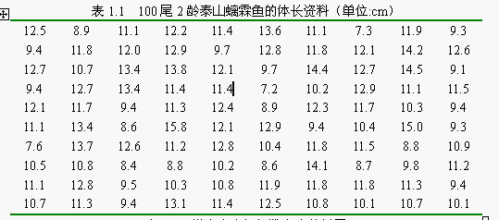

Slide 9
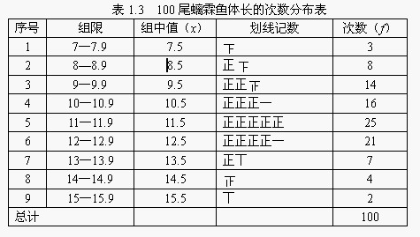

Slide 10
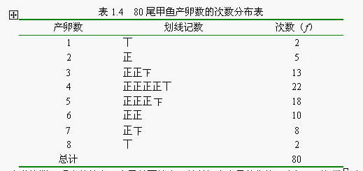
间断性资料的次数分布表制作方法
用单向分组法进行整理。用变量的自然数值进行分组，每组用一个变量值来表示。然后把每个观察值归入到相应的组内，制成次数分布表
对于观察值较多、变异范围较大的资料，可扩大为以几个变量值为一组，这样可以适当减少组数，分析较简便 ，规律性易显示出来

Slide 11
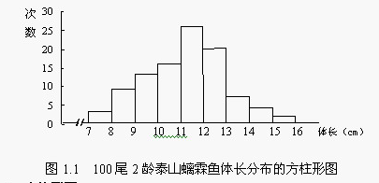
1.2.3次数分布图 （包括方柱形图、多边形图、条形图）
方柱形图：
适用于表示连续性资料的次数分布。（纵横轴比例为4∶5或5∶6，以横轴表示组限，纵轴代表次数）

Slide 12
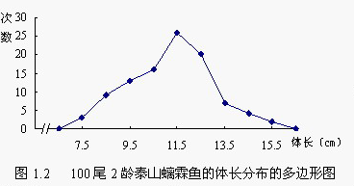
多边形图
也适用于表示连续性资料的次数分布。横轴表示组中值，纵轴代表次数。其高等于该组的次数。

Slide 13
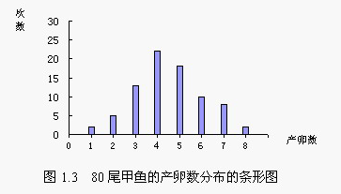
条形图
适用于表示间断性资料和质量性状资料的次数分布状况。一般以横轴表示间断的中点值或分类性状，纵轴表示次数

Slide 14
1.3 特征数字 1.3.1 集中性特征数（平均数）
算术平均数
加权平均数

Slide 15
体长算术平均数为：

Slide 17
算术平均数的性质
① 离均差总和等于零
②离均差平方和最小

Slide 18
几何平均数
抗体滴度、抗体效价、传染病潜伏期、微生物与微藻等生物密度、增长率或生长率、动态发展速度等这类数据，相互之间呈倍数关系或呈不对称分布
算术平均数对这类资料的代表性较差
常用几何平均数表示这类数据的平均数

Slide 19
例1.2 有5个动物的血清抗体效价分别为1:0、1:10、1:100、1:1000、1:10000，求血清的平均抗体效价。
则血清的平均抗体效价为1:100。（而算术平均数为：2222，显然是错误的）
例1.3 观测螭霖鱼的生长从刚孵出的体重0.10克，经过5个月的喂养，体重分别为0.18、0.26、0.43、0.74、1.13克。求其平均增重率。
第一个月生长率0.18/0.1；第二个月生长率=0.26/0.18；第三个月生长率=0.43/0.26；第四个月生长率=0.74/0.43；第五个月生长率=1.13/0.74。
螭霖鱼5个月内平均每月生长率为162.41%，平均每月比上一月增重62.41%

Slide 20
调和平均数
是各观察值的倒数的算术平均数的倒数，用H表示 ，适用于观测值是阶段性变异的资料
例1.4 螭霖鱼的商品鱼的喂养试验，在原体重基础上净增重15g时结束试验，各期增重速度不同，经测定第一个5g的平均每天增重速度为0.02g；第二个5g的平均每天增重速度0.05g，第三个5g的每天增重为0.06g，问平均每天增重多少克？
算术平均数:平均增重=（0.02+0.05+0.06）÷3=0.043g/天
则螭霖鱼增重到15g，需15÷0.043=349天，
增重15g试验的天数： ① 5÷0.02=250天， ② 5÷0.05=100天， ③ 5÷0.06=83天，总的所需天数为250+100+83=433天
平均每天增重0.0346g，鱼增到15g所需天数为15÷0.0346=433天
算式平均数计算结果与事实不符合，调和平均数计算结果与事实相符

Slide 21
平方平均数
是各观察值的平方和的平均数的平方根，用q表示 ，主要应用在一些具有一定体积的物体的边长、直径、半径等资料上
例1.5 经测定，10个螭霖鱼卵的直径分别为1.80、1.75、1.60、1.65、1.73、1.71、1.63、1.72、1.62、1.79mm，求螭霖鱼卵的直径的平均值。
算术平均数 =1.700mm，是不对的。

Slide 22
中位数
一组数据x₁，x₂，…，x_{n}排成升序阵列后，数据中将阵列分成相等部分的值就是这组数据的中位数。(升序阵列就是按升序排列的一组测量的数据），受极端数据的影响较小，对含有异常数据的数组常用中位数作代表值。
中位数是位置平均数，记为m_{d}，确定中位数需遵循奇偶准则
众数
观测数据中频数（次数）最多的那个数据即为众数，记为m_{o}。常用来表示生物某些较为稳定形状，大多数个体相同，变异仅发生在较少个体上。如鱼类的脊椎骨数、鳍条数或对虾额角齿数。

Slide 23
1.3.2 变异性特征数
极差
是资料中最大值与最小值的差数，用R表示。没有充分利用资料的全部信息
方差
离差平方和：设有n个观察值的样本，其各个观察值为x₁、x₂、x₃、…、x_{n}，把各个离均差平方，可消除负号，并加重较大离均差的分量，借以增加度量变异度的灵敏性。将各个离均差平方并求和，所得数值简称为离差平方和，缩写为SS
为便于相互之间比较，用观察值个数来除平方和，来消除各资料所包含的观察值数目不同所带来的影响，得到平均平方和，简称方差。即：

Slide 24
标准差
标准差为方差的平方根值，用以表示资料的变异度，其单位与观察值的单位相同
计算简化式：

Slide 25
例1.6 随机抽取的3尾成年螭霖鱼雌亲鱼的体重分别为79g、80g、81g，求其体重标准差。
例1.7 利用书中表1.4数据，计算80尾甲鱼产卵数的标准差。

Slide 26
自由度的意义
自由度是指资料中能自由变动的观察值个数，常用符号“df”表示，其大小等于观察值个数减去计算过程中所使用的条件数
样本标准差计算过程中，应该是样本每一个观察值与总体平均数之差平方和均值的开方值，而总体平均值常常未知，常用样本平均值代替，那么就有：
对于一个具有n个观察值的样本，在每一个x与 比较时，虽然具有n个离均差，但因受到 这一条件的限制，所以只有n－1个是自由的 。

Slide 27
标准差的特性
① 资料各观测值都加或减同一个常数，标准差不变
如例1.6中，将资料中的每个数分别减去80，得－1、0、1。于是各观察值的平方和
② 资料各观测值都乘或除同一个常数，则标准差扩大或缩小了同一个常数
③ 在正态分布情况下，一个样本的分布情况是：
在均数左右一个标准差范围内，资料观测值的个数约占样本含量的68.27%；
在均数左右两个标准差范围内，资料观测值的个数约占样本含量的95.45%；
在均数左右三个标准差范围内，资料观测值的个数约占样本含量的99.73%。

Slide 28
标准误
由于抽样而引起的样本与总体间的差异在统计学上称为抽样误差或试验误差，更习惯地叫做随机误差
若将样本均数作为观测值，用其标准差来说明样本均数观测值对应样本或总体的离散程度。这个标准差，称为标准随机误差，简称标准误。
式中， 为标准误； 是样本均数；μ为总体均数；k为样本个数；i=1，2，…，k
当样本容量固定时，抽样随机误差的大小是与总体观测值的离散程度呈正比关系；同时当样本所包含的个体数（n）越多时，则样本均数与总体均数将越接近，抽样随机误差越小，反之就越大，数理统计证明，总体标准误与总体标准差及样本容量（n）的关系为：

Slide 29
变异系数
标准差与平均数的比值（即相对值）称为变异系数，用符号C.V表示
例2.9 已知100尾1龄螭霖鱼体重的平均数 =5.56g，标准差s₁=0.55g，而其体长的平均数 =6.63cm，标准差s₂=0.56cm。试比较两个性状变异程度的大小。
1龄螭霖鱼体重的变异程度比体长的变异程度大，表明1龄螭霖鱼的体重比体长更加不整齐。

